Slide 2
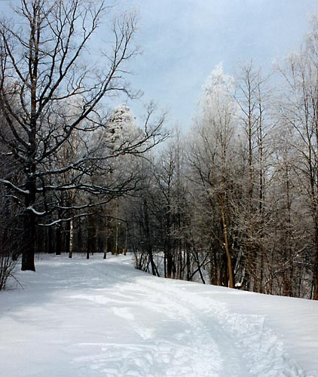

Slide 3
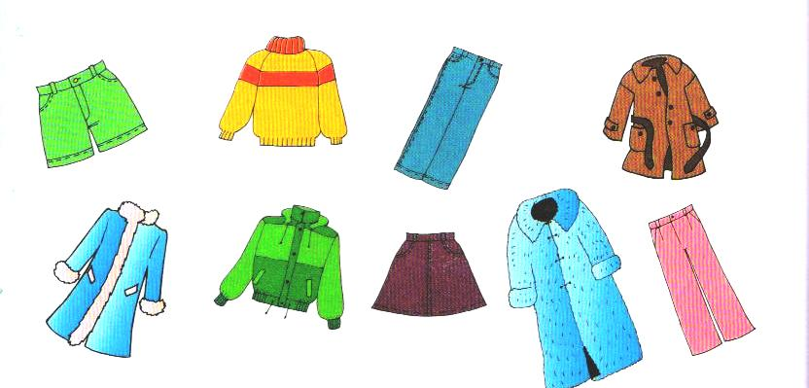

Slide 4
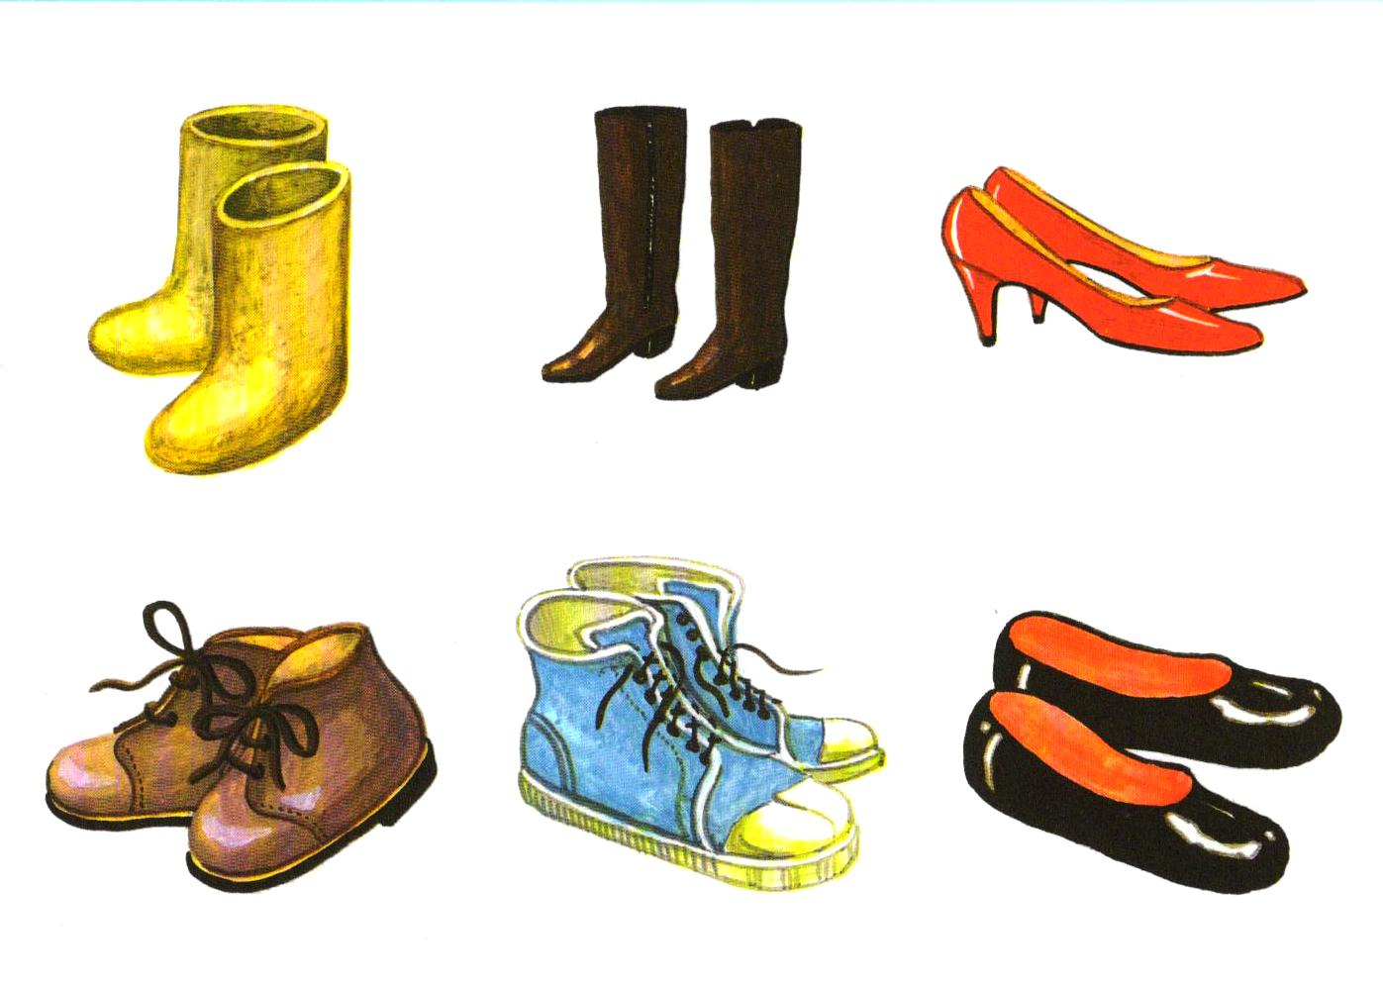

Slide 5
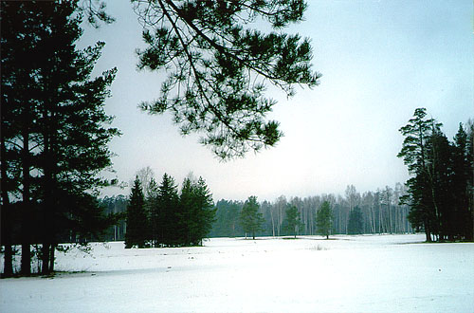


Slide 6
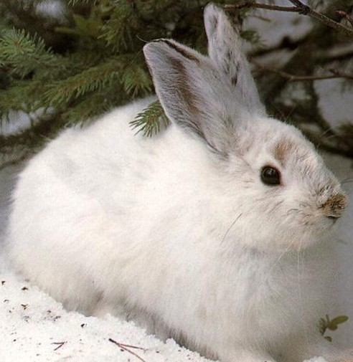
Дикие животные.
Заяц.

Slide 7

Расскажи о зайце по схеме:

Slide 8
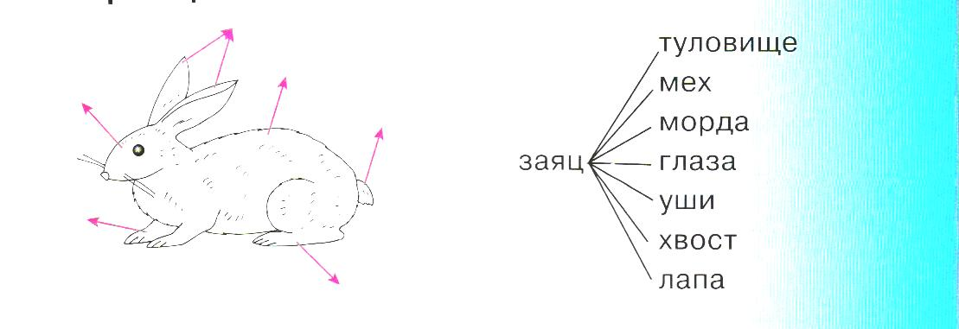
У зайца есть…

Slide 9
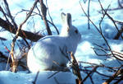
Прочитай, сравни, скажи.

Slide 10
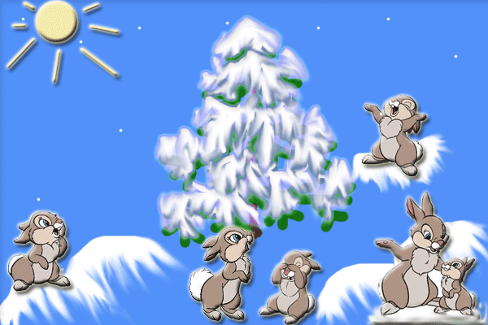

Slide 11
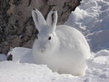

Slide 12
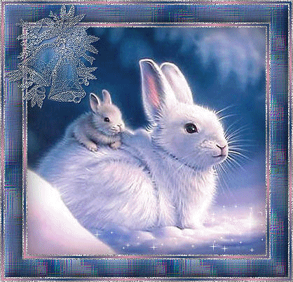
Подбери слова.

Slide 13
Домашнее задание
Составить рассказ о зайце
Задание № 1 на стр. 70
Нарисовать зайца и подписать картинку

